Slide 1
2024/11/13 LP-P2 C1 PTC OOS

Slide 2
Discipline 1. Form the Team 成立小組:通常是跨功能性的,由相關人員組成
D1
D2
D3
D4
D5
D6
D7
D8

Slide 3
Discipline 2. Describe the Problem 現況分析:將問題儘可能量化清楚
產品 :
2. 事件說明 : run P09 C1 PTC：271 OOS
3. Impact : 5 Lots / 125 pcs
4. Machine : LP-P2
D1
上貨時間 | 機台 | 程式 | LOC | Lot | Product | Route | Oper | Qty
2024/11/13 04:36 | LP-P2 | LP2P09 | 1 | 24443400 | Y7S01X F | L046FI | 6212 | 24
2024/11/13 04:36 | LP-P2 | LP2P09 | 2 | 24445760 | Y6N04X B | G046CI | 6212 | 25
2024/11/13 04:36 | LP-P2 | LP2P09 | 3 | 24448440 | Y6F02X001 AA | A046KI | 6212 | 25
2024/11/13 04:36 | LP-P2 | LP2P09 | 4 | 24445830 | Y6N04X B | G046CI | 6212 | 25
2024/11/13 04:36 | LP-P2 | LP2P09 | 5 | 24446360 | Y3B029 C | L056MI | 6212 | 25
2024/11/13 04:36 | LP-P2 |  | 6 | DUMMY |  |  | 0 | 0
D2
D3
D4
D5
D6
D7
D8

Slide 4
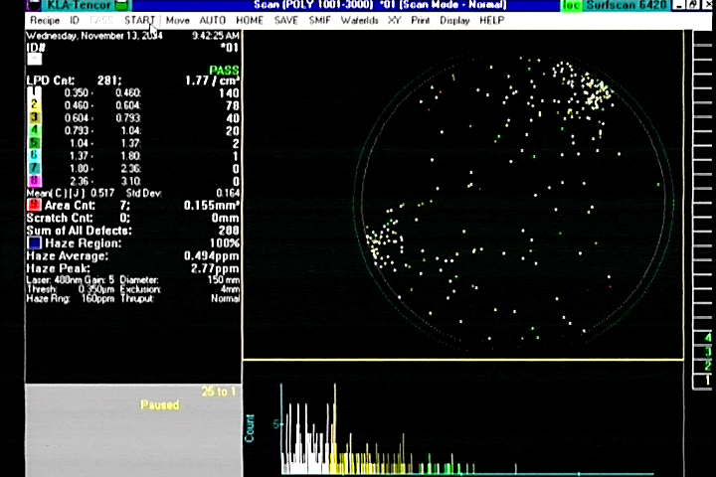
Discipline 3. Contain the Problem 緊急對策:對於解決D2的行動,包含清庫存等
Run LP2P09，C1 PTC=271 OOS，check map 較集中 2 & 8 點鐘方向
Check cap/boat/shutter/cover/tube 無 powder & peeling
Check injector 無突出，無刮管 issue
Check vent 氣聲 normal
Test run P07 PTC=8/9/0 in control
D1
D2
D3
D4
D5
D6
D7
D8

Slide 5
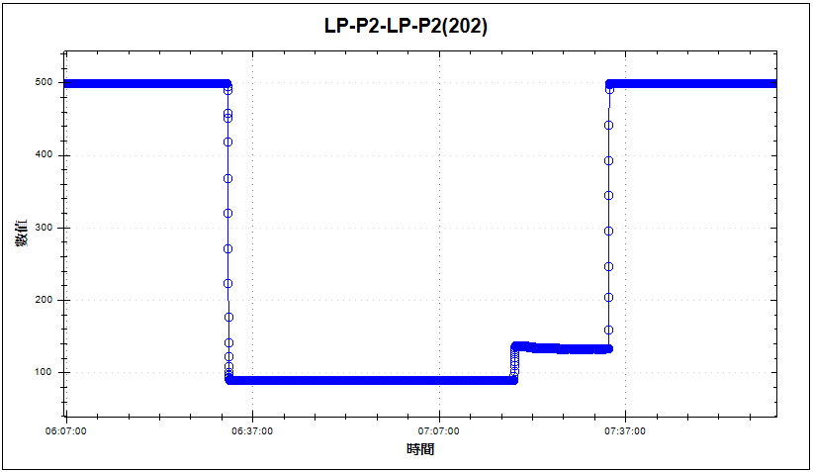
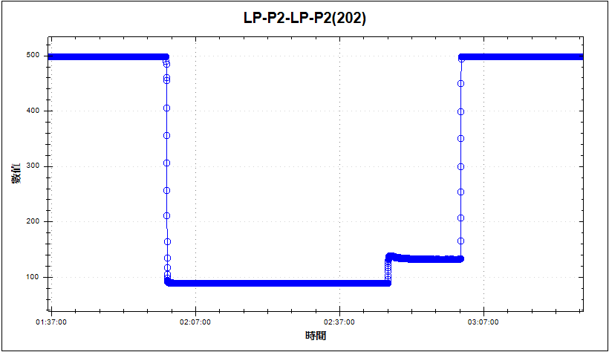
Discipline 3. Contain the Problem 緊急對策:對於解決D2的行動,包含清庫存等
APC check：
Check issue run，step.14 反應步驟 APC 131~135 stable
比較前一 run，step.14 反應步驟 APC 131~135 stable，比對結果無差異
D1
D2
D3
Issue run Step.14 APC stable
D4
D5
D6
前一 run Step.14 APC stable
D7
D8

Slide 6
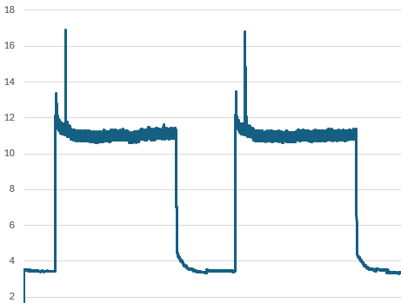
Discipline 3. Contain the Problem 緊急對策:對於解決D2的行動,包含清庫存等
D1
Pump 電流 check：
Issue run & 前一 run Pump 電流 10.6~11.3(A)，比對結果無差異
D2
Pump down 瞬間
D3
D4
D5
D6
前一 run
Issue run
D7
D8

Slide 7
Discipline 4. Identify the Root Cause 確認真因:發生D2問題的原因
D1
D2
D3
D4
D5
D6
D7
D8

Slide 8
Discipline 5. Formulate and Verify Corrective Actions 矯正措施:把D4的真因給清除
D1
D2
D3
D4
D5
D6
D7
D8

Slide 9
Discipline 6. Correct the Problem and Confirm the Effects 改善問題並確認效果:執行D5後的結果
D1
D2
D3
D4
D5
D6
D7
D8

Slide 10
Discipline 7. Prevent the Problem 預防行動:確保D4問題不會再次發生的行動
D1
D2
D3
D4
D5
D6
D7
D8

Slide 11
Discipline 8. Congratulate the Team 恭禧小組:若照以上步驟完成後,問題已改善,此時可解散小組
D1
D2
D3
D4
D5
D6
D7
D8

